Slide 1
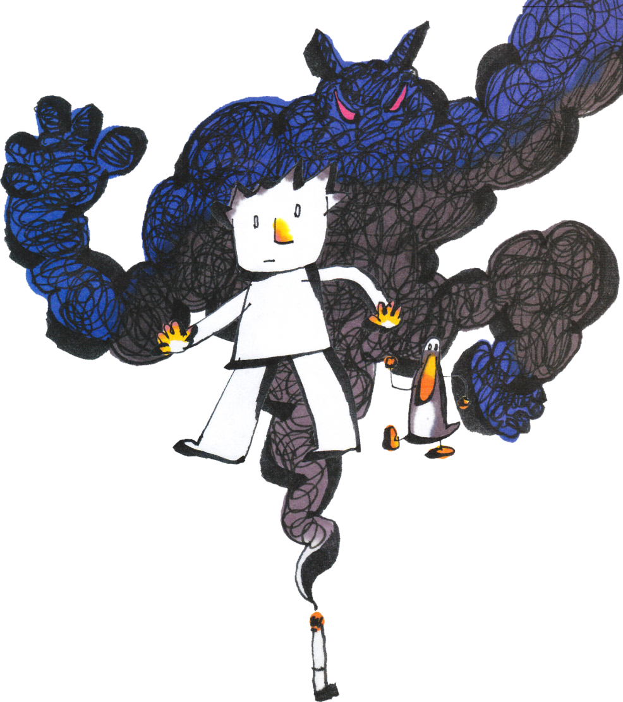
タバコものしりクイズ

Slide 2
次の文が正しい時は○を、まちがっている時は×をつけなさい。
では、第1問スタート

Slide 3
第1問
タバコを吸うと体力がなくなる
○ ただしい
× まちがい

Slide 4
正解は
○

Slide 5
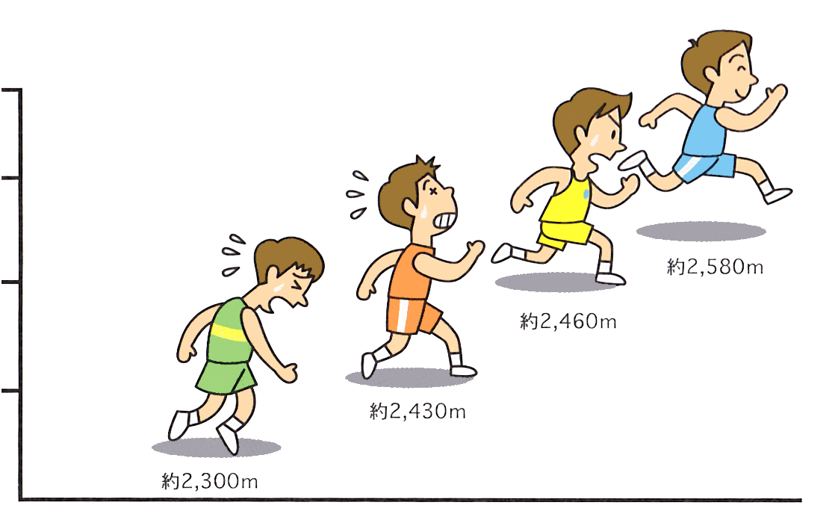
たばことスタミナ
吸わない
1日1-9本
1日10-29本
1日30本以上
12分間で走れる距離(m)
Cooper, et al. JAMA. 1968;203:189-192
Notes:
Effects of Cigarette Smoking on Endurance Performance Maj Kenneth H. Cooper, MC; Capt George O. Gey, MC; Robert A. Bottenberg, PhD
JAMA. 1968;203(3):189-192
ABSTRACT By means of a 12-minute field test, the effect of cigarette smoking on endurance performance was measured in 419 airmen before and after six weeks of basic training. In 47 airmen, cardiopulmonary indexes also were obtained during maximal treadmill performance. Field testing showed that endurance performance was inversely related to the number of cigarettes smoked daily and the duration of smoking. The training response also was impaired significantly in the smokers. During treadmill studies, smokers had a decrease in respiratory minute volume and a lower oxygen consumption at equivalent heart rates than nonsmokers. Further statistical studies demonstrated not only the independent effect of smoking, but also the effect of prior athletic history and physical characteristics on endurance performance. The latter effects become less significant as physical training progressed.

Slide 6
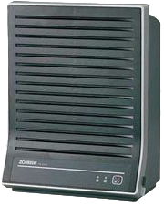
第2問
空気清浄機を使えばタバコの害はほとんど防げる
○ ただしい
× まちがい

Slide 7
正解は
×

Slide 8
空気清浄機なのに
「タバコの煙に含まれるほとんどの有害物質は、空気清浄機の排気口から周囲に強制的に拡散することになるため、かえってタバコの被害を大きくする恐れがある。」
↓
空気清浄機を使ってもタバコの害は減らない！
分煙効果判定基準策定検討会報告書(平成14年6月12日付)厚生労働省

Slide 9
第3問
こどもの時からタバコを吸うと肺がんになる割合が増える
○ ただしい
× まちがい

Slide 10
正解は
○

Slide 11
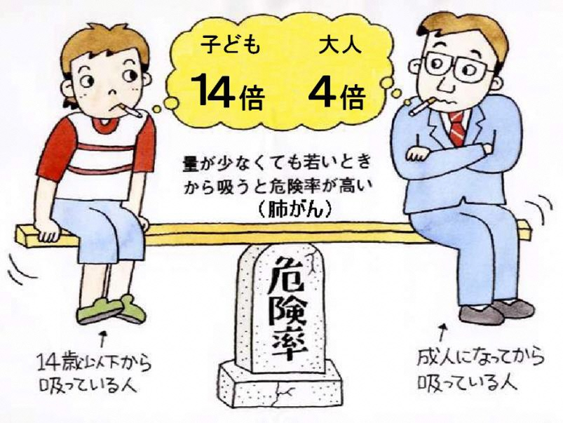
肺がんになる危険性
中学生でタバコを1日3-4本吸うのは大人が30本吸うのと同じ

Slide 12
第4問
家族にタバコを吸う人がいて、その煙を吸っている子供はテストの点数が下がる
○ ただしい
× まちがい

Slide 13
正解は
○

Slide 14
タバコの煙を吸うと
タバコの煙を吸っているとテストの点数が下がる
Yolton, K. et al. : Environ Health Perspect 113: 98-103,2005 より改変
Notes:
Exposure to Environmental Tobacco Smoke and Cognitive Abilities among U.S. Children and Adolescents
Kimberly Yolton,1,2 Kim Dietrich,1,3 Peggy Auinger,4 Bruce P. Lanphear,1,2 and Richard Hornung1,3,4
Abstract We used the Third National Health and Nutrition Examination Survey (NHANES III), conducted from 1988 to 1994, to investigate the relationship between environmental tobacco smoke (ETS) exposure and cognitive abilities among U.S. children and adolescents 6–16 years of age. Serum cotinine was used as a biomarker of ETS exposure. Children were included in the sample if their serum cotinine levels were ≤15 ng/mL, a level consistent with ETS exposure, and if they denied using any tobacco products in the previous 5 days. Cognitive and academic abilities were assessed using the reading and math subtests of the Wide Range Achievement Test–Revised and the block design and digit span subtests of the Wechsler Intelligence Scale for Children–III. Analyses were conducted using SUDAAN software. Of the 5,365 6- to 16-year-olds included in NHANES III, 4,399 (82%) were included in this analysis. The geometric mean serum cotinine level was 0.23 ng/mL (range, 0.035–15 ng/mL); 80% of subjects had levels < 1 ng/mL. After adjustment for sex, race, region, poverty, parent education and marital status, ferritin, and blood lead concentration, there was a significant inverse relationship between serum cotinine and scores on reading (β= −2.69, p = 0.001), math (β= −1.93, p = 0.01), and block design (β= −0.55, p < 0.001) but not digit span (β= −0.08, p = 0.52). The estimated ETS-associated decrement in cognitive test scores was greater at lower cotinine levels. A log-linear analysis was selected as the best fit to characterize the increased slope in cognitive deficits at lower levels of exposure. These data, which indicate an inverse association between ETS exposure and cognitive deficits among children even at extremely low levels of exposure, support policy to further restrict children’s exposure.
Keywords: children, cognition, environment, environmental tobacco smoke, epidemiology

Slide 15
第5問
お父さんがタバコを吸っているとタバコを吸わないお母さんが肺がんになりやすくなる
○ ただしい
× まちがい

Slide 16
正解は
○

Slide 17
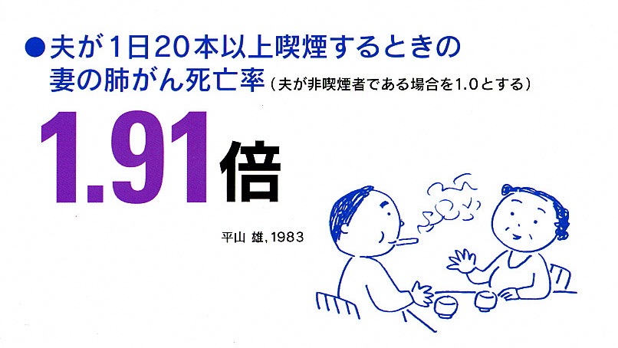
他人のタバコの煙でも
自分は吸わなくとも他人のタバコの煙で病気になってしまう

Slide 18
次の質問について正しい答えを選びなさい。
では、次の問題スタート

Slide 19
第6問
タバコの中に含まれる発がん物質はだいたい何種類くらいでしょう
Ａ：10種類
Ｂ：40種類
Ｃ：70種類

Slide 20
正解は
Ｃ

Slide 21
タバコでがんになる
ベンゼン カドミウム
2-アミノナフタレン
ニッケル クロム 砒素
4-アミノビフェニル
NNK NNN ベンゾ(a)ピレン
ホルムアルデヒド
1,3-ブタジエン
アセトアルデヒド
イソプレン
カテコール
アクリロニトリル
スチレン 鉛
・
・
・
タバコの煙には体に有害なものが250種類以上、がんをひきおこすものは70種類以上含まれている

Slide 22
第7問
人がタバコをやめられないのはどうしてでしょう
Ａ：病気だから
Ｂ：タバコが好きだから
Ｃ：かっこいいから

Slide 23
正解は
Ａ

Slide 24
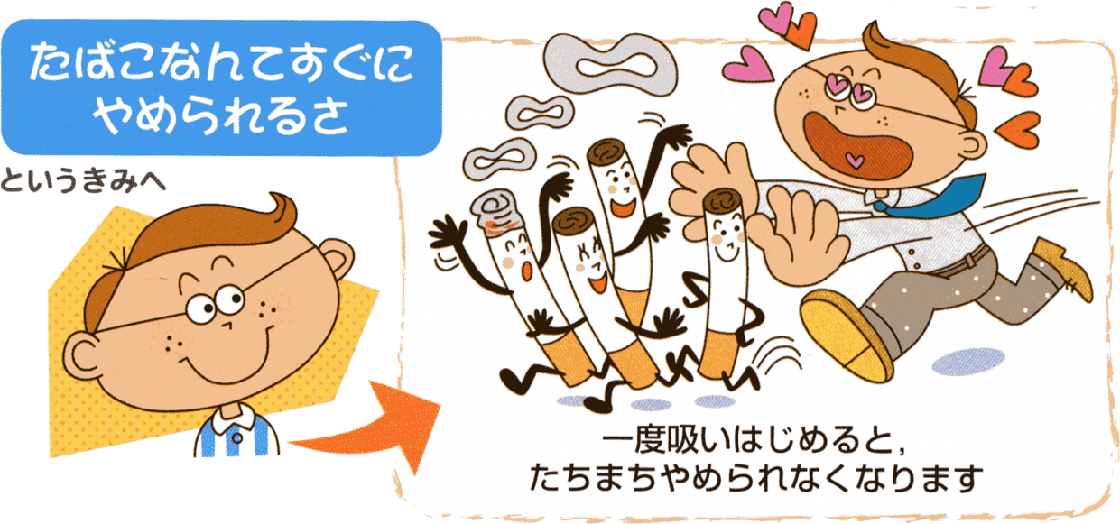
タバコを吸うのは病気
タバコを吸うとニコチン依存症という病気にかかってしまう。

Slide 25
第8問
タバコを吸っている人が吸い込んでいる煙（主流煙）とタバコから立ちのぼる煙（副流煙）を比べると
Ａ：副流煙の方が有毒
Ｂ：どちらもほぼ同じ
Ｃ：主流煙の方が有毒

Slide 26
正解は
Ａ

Slide 27
直接吸ってしまうと 副流煙の方が有毒
副流煙
1)
ジメチル
ニトロソアミン
19～129倍
主流煙 1倍
6～121倍
2)
ホルムアルデヒド
46倍
1)
アンモニア
4.7倍
1)
一酸化炭素
3.6倍
3)
カドミウム
3.4倍
1)
タール
2.8倍
1)
ニコチン
1) 厚生労働省. 健康ネット2) 厚生労働省.たばこ煙の成分分析について
3) 厚生省編. 喫煙の生理・薬理:喫煙と健康. 48, 1992.

Slide 28
第9問
タバコを１本吸うと寿命はどれくらい短くなるのでしょう
Ａ：10秒
Ｂ： 1分
Ｃ： 5分

Slide 29
正解は
Ｃ

Slide 30
タバコを吸うと寿命が縮む
「タバコ１本につき５分３０秒、寿命が縮む。
１日２０本を１年間吸えば、２８日間の損失！」
Royal College of Physicians(英国王立内科医学会): 1977

Slide 31
最後の問題だよ！

Slide 32
第10問
タバコを1日1箱、1年間吸うためのお金で任天堂 Switchが何台買えるでしょう
Ａ： 約２台
Ｂ： 約５台
Ｃ： 約８台

Slide 33
正解は
B

Slide 34
なんと Switch 5台分
タバコ1箱490円x365日
=178,850円
任天堂 Switch 32,780円ｘ5台=163,900円
(消費税10％で計算)

Slide 35
点数どうだった？

Slide 36
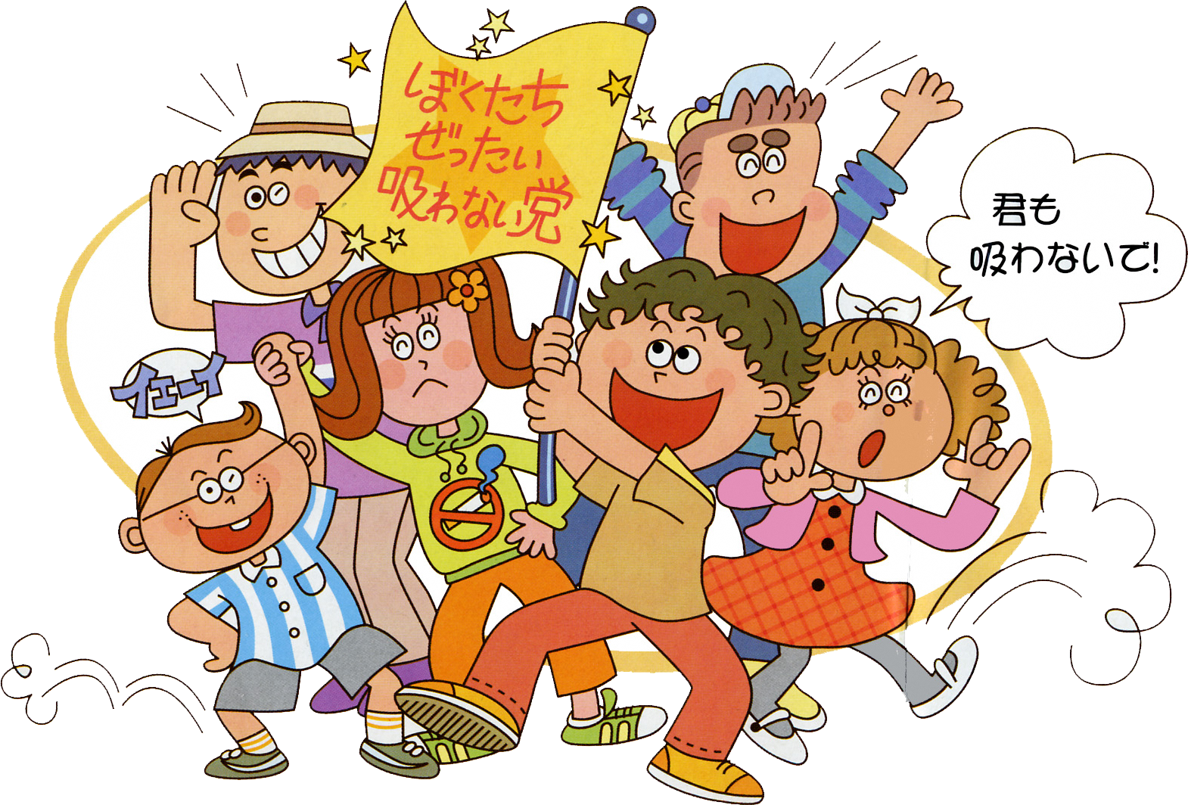
みんなの協力、ありがとう！

Slide 37
最後に
クイズ製作：秋田・たばこ問題を考える会
イラスト引用：
『タバコは全身病 卒煙編』 少年写真新聞社 2004 年
『たばこに負けない-輝く未来に向けて-』 文部科学省 2003年
『子供たちにタバコの真実を』 平間敬文 かもがわ出版 2002年
『今から始める喫煙防止教育』 日本循環器学会 2004年
『ニコチネルTTS 禁煙指導用チャート』 ノバルティスファーマ株式会社 2003年
CDC media campaign resource center
任天堂株式会社

Slide 38
“Effects of Cigarette Smoking on Endurance Performance” Maj Kenneth H. Cooper, MC; et al. JAMA. 1968;203(3):189-192
第1問の解説
対象：アメリカ空軍の航空兵419名（平均年齢19.1才）
期間：入隊直後、6週間の基礎訓練期間
比較：非喫煙者、過去喫煙者、1-9本/日以下、10-29本/日、30本/日以上
方法：12分耐久走（訓練開始時、3週後、6週後）
結論：
非喫煙者は喫煙者に比べ有意に走破距離が長く、訓練の成果も高かった
走破距離は喫煙本数とは逆相関を示した
喫煙期間が6か月未満だと走破距離に影響しなかった

